Slide 1

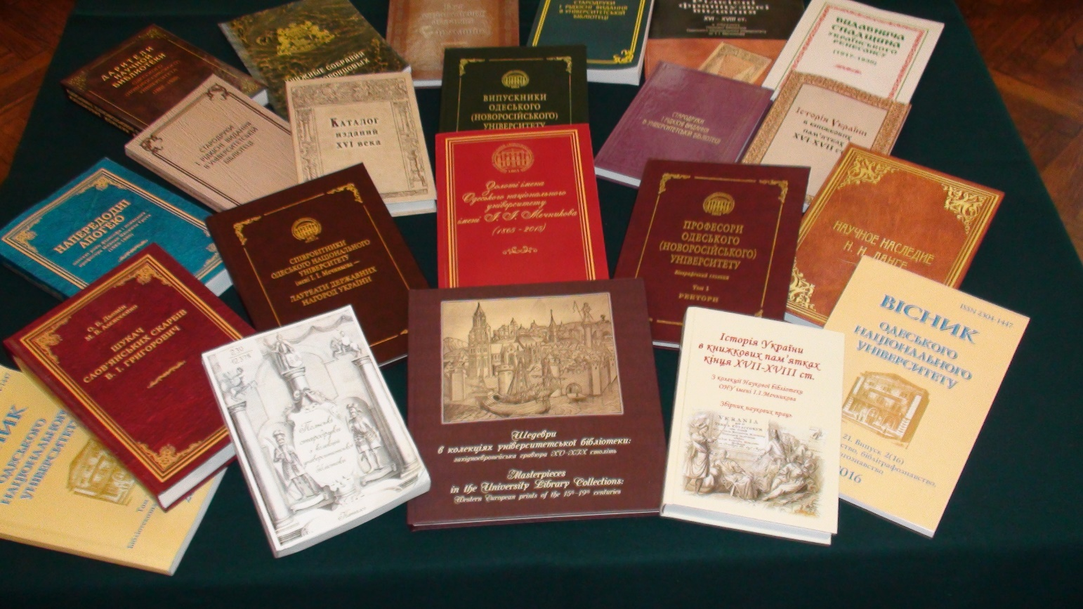
Два века издательской деятельности библиотеки
Одесского национального университета
имени И. И. Мечникова (1817–2017)
Подготовила главный библиотекарь Самодурова Вера Владимировна

Slide 2

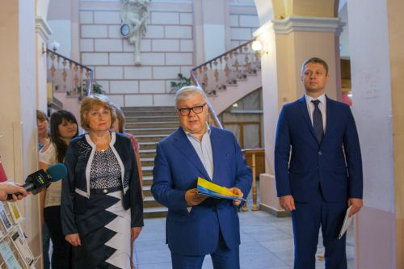
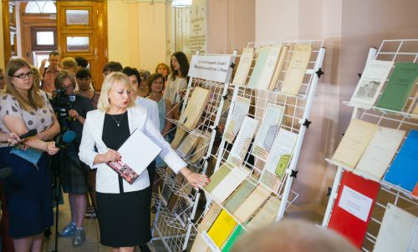
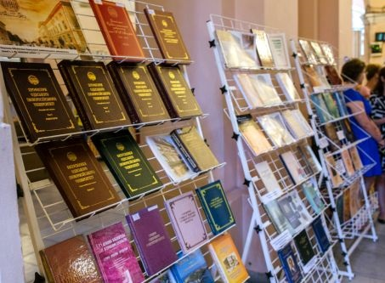

Slide 3
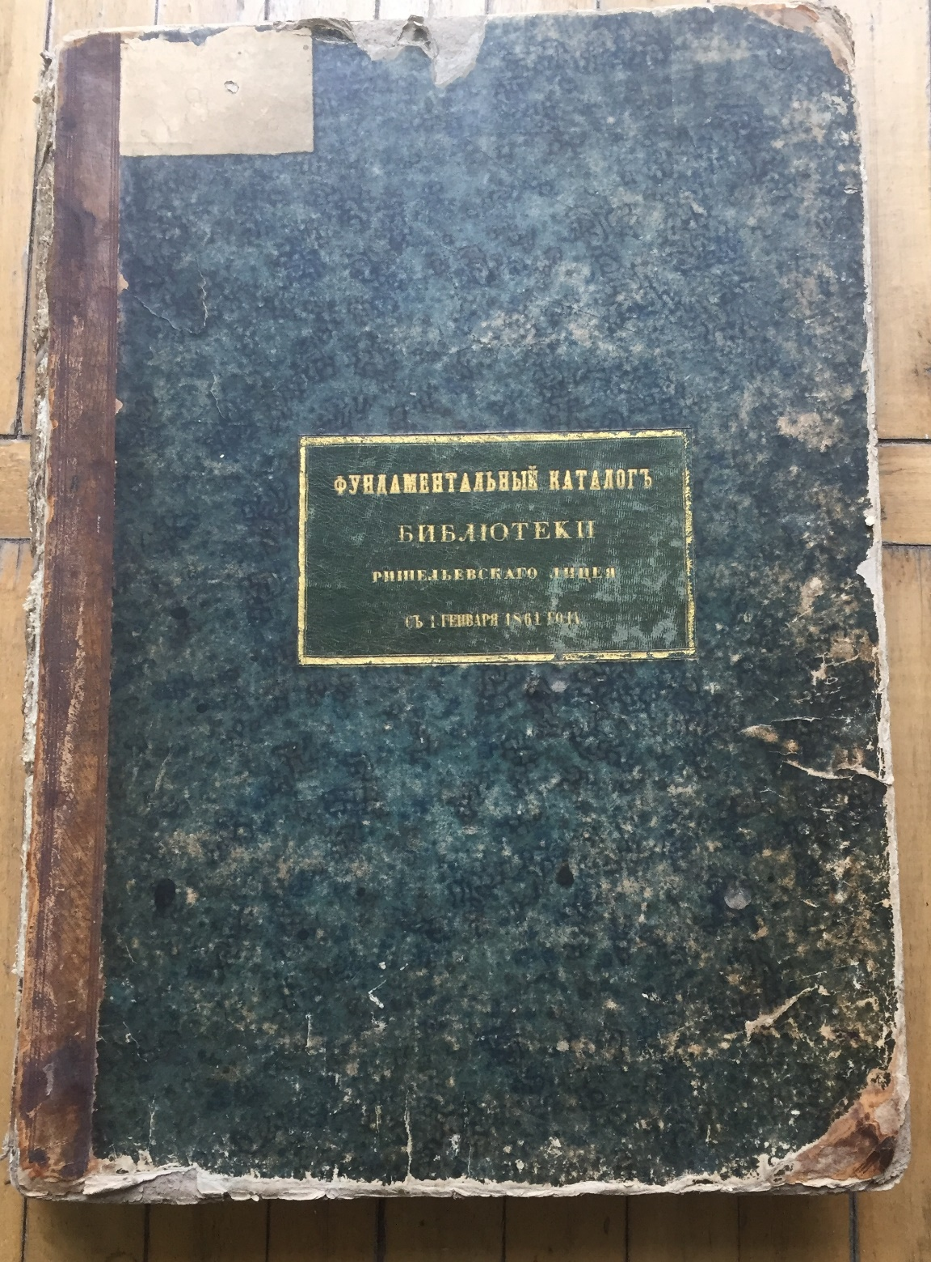
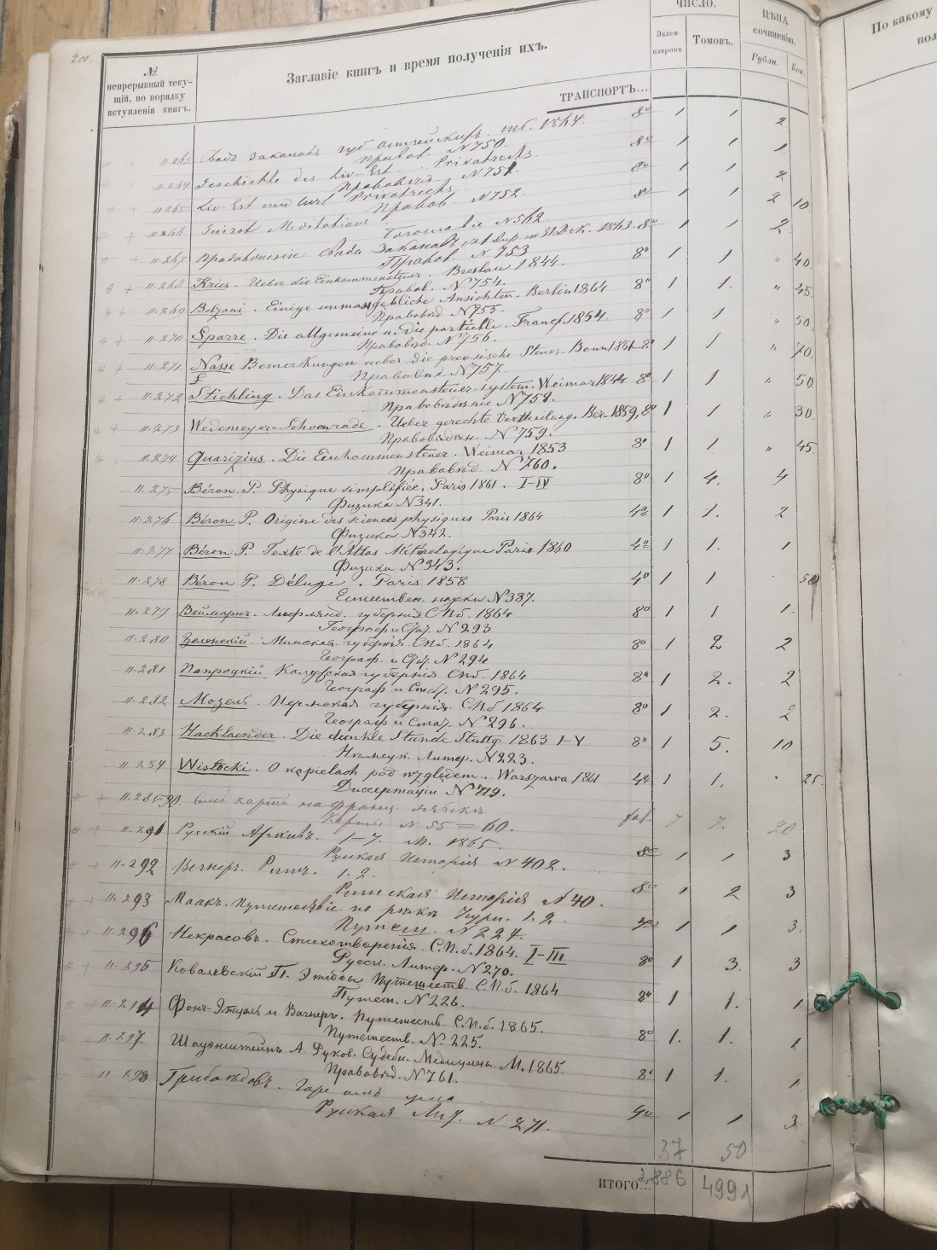

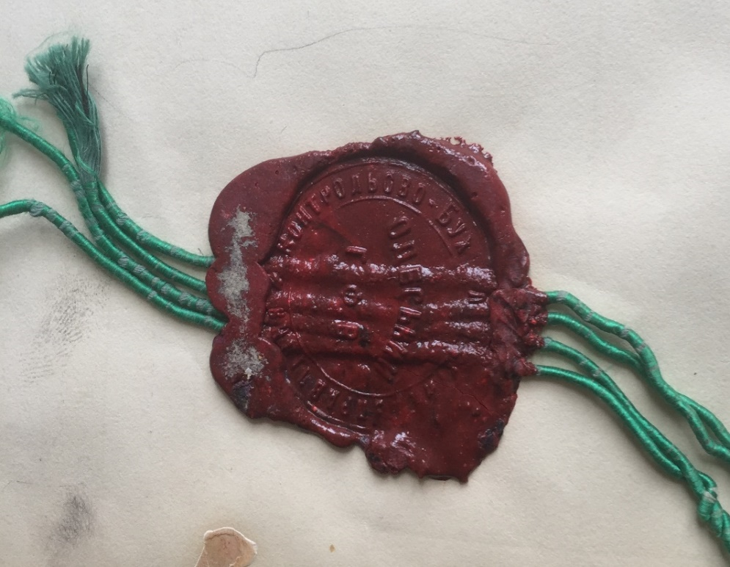
1817-1865

Slide 4
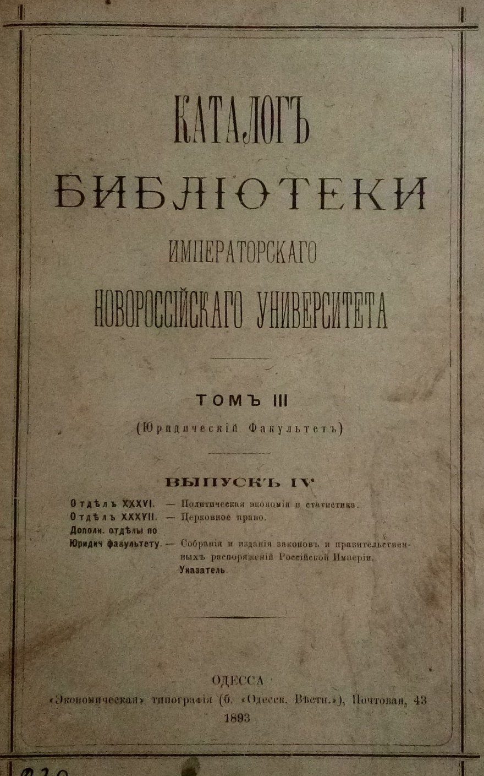
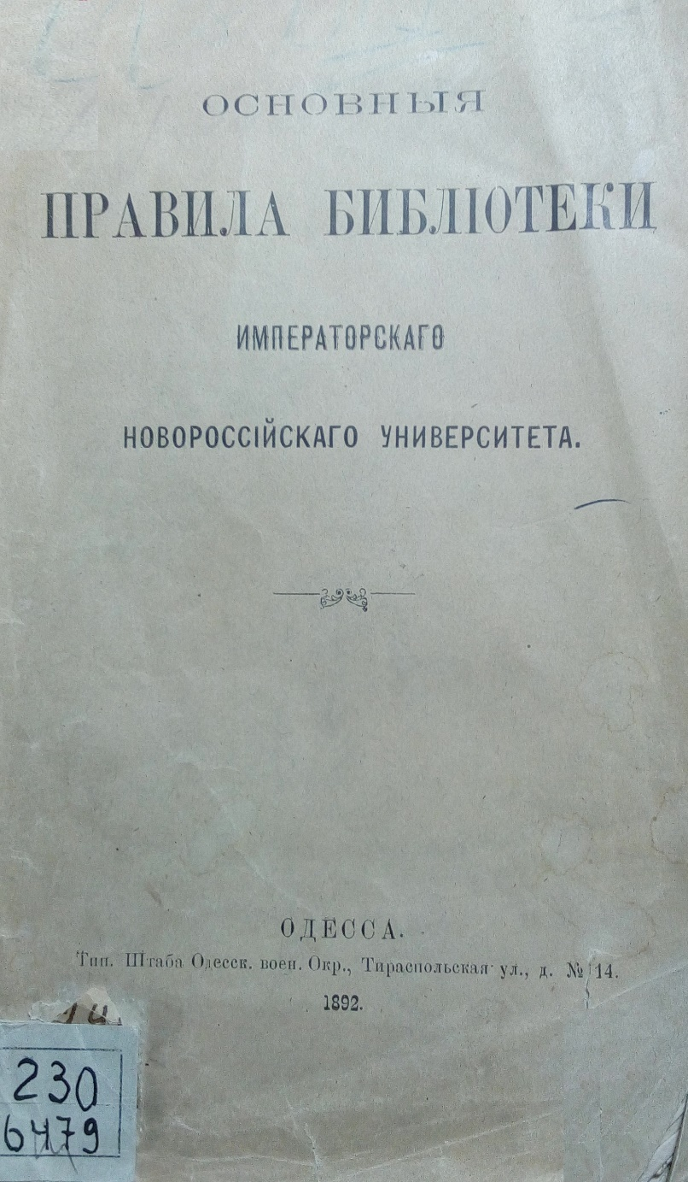


1865-1920

Slide 5

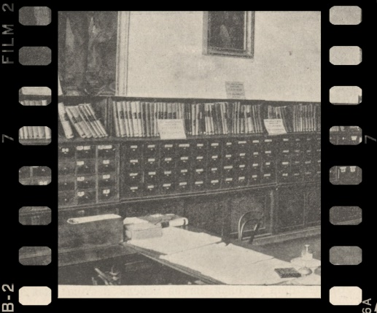
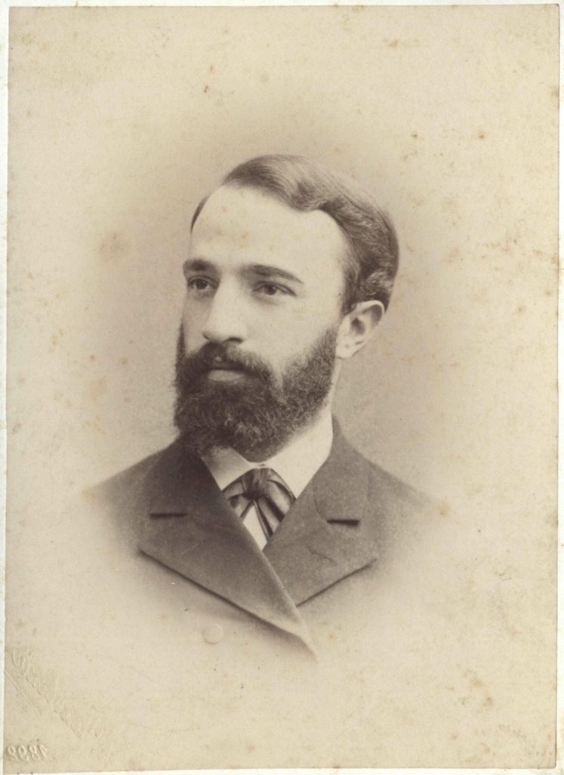
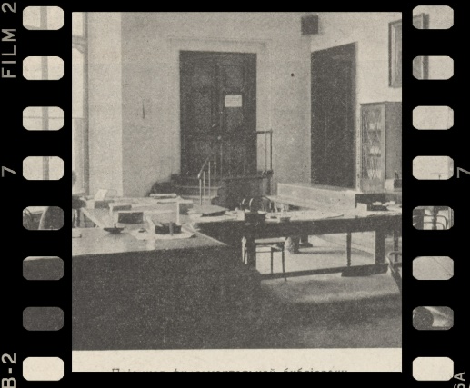
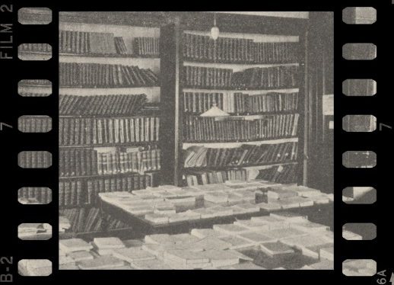
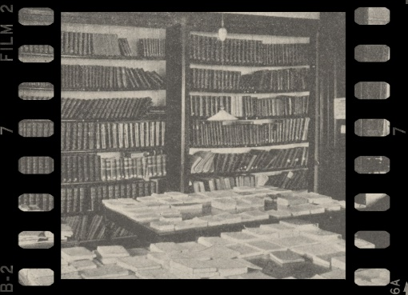
Шестериков Петр Степанович, директор библиотеки ИНУ
(1905-1929)

Slide 6

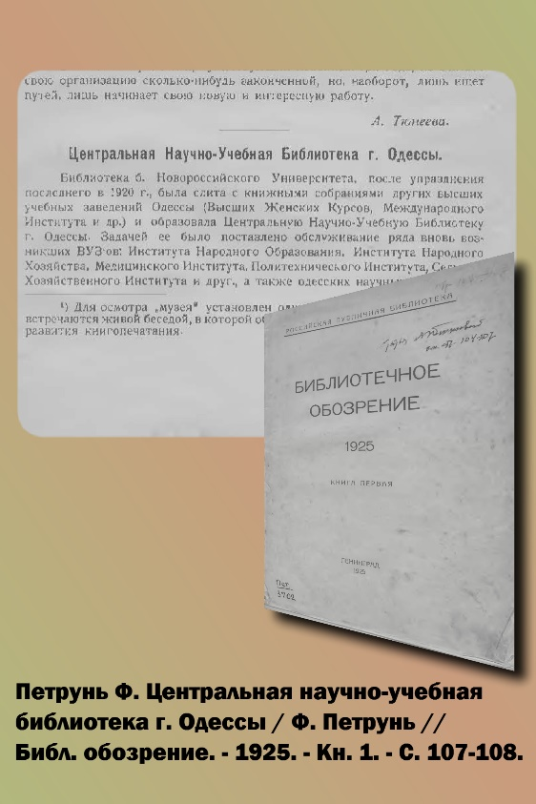


1920-1933

Slide 7
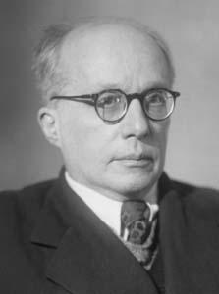


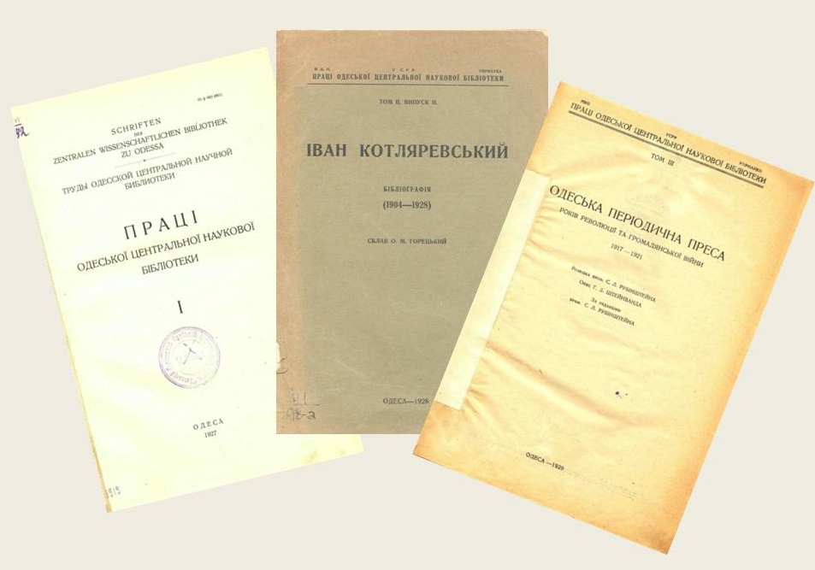
Рубинштейн Сергей Леонидович,
директор ЦНБ г. Одессы
(1922-1930)

Slide 8
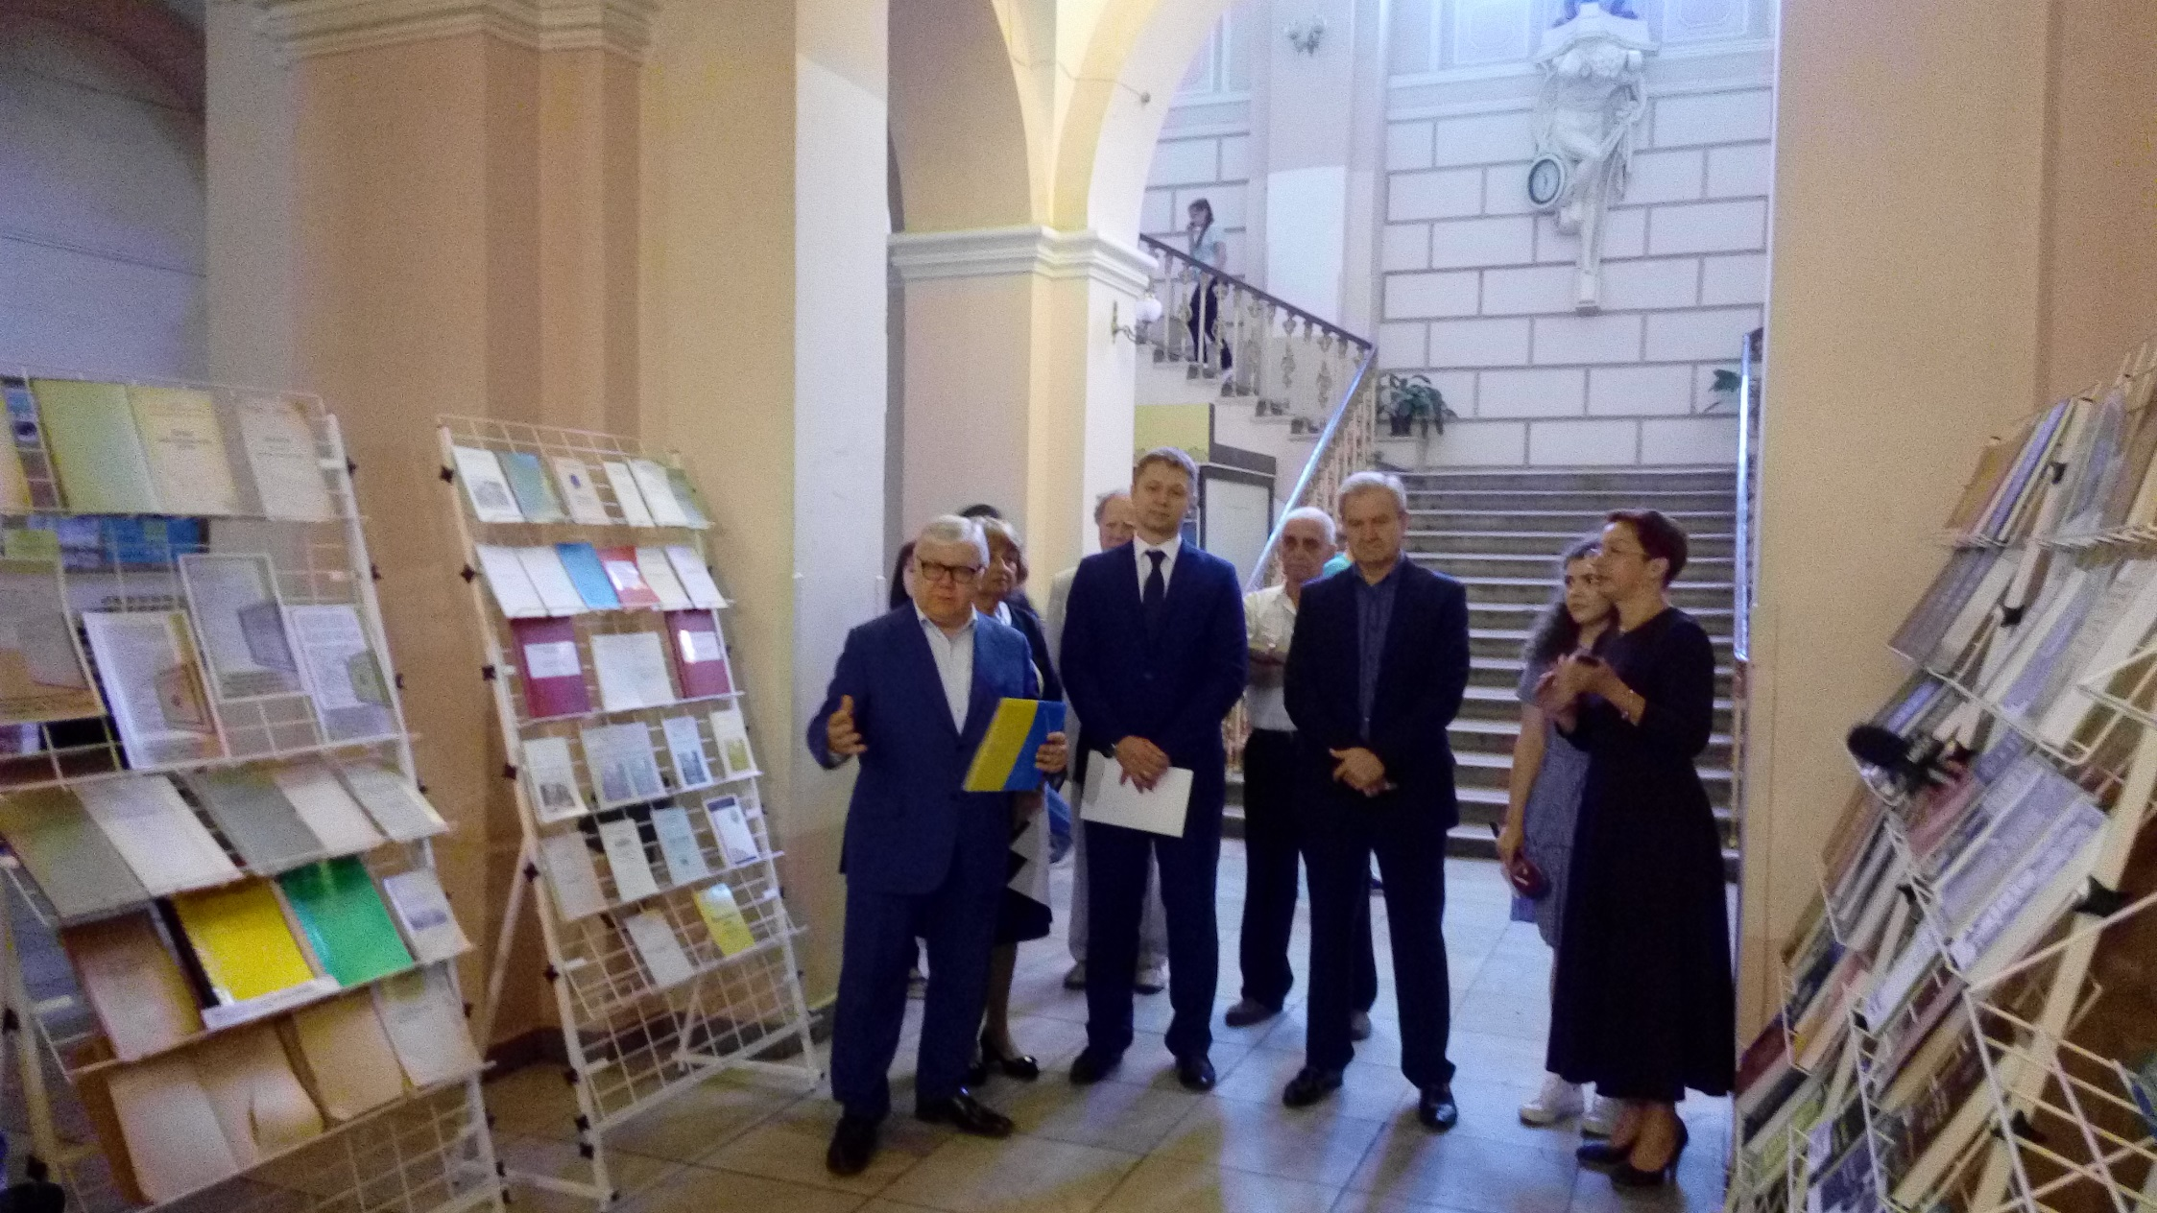

Slide 9

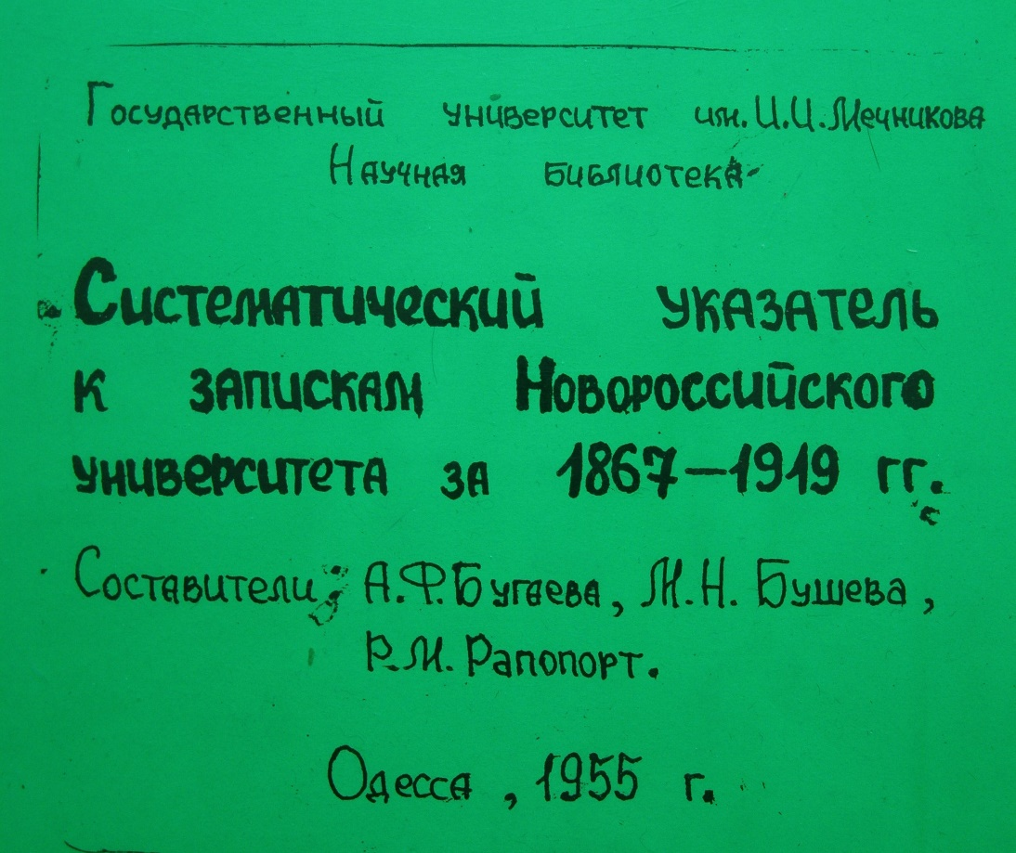
1945-1998

Slide 10
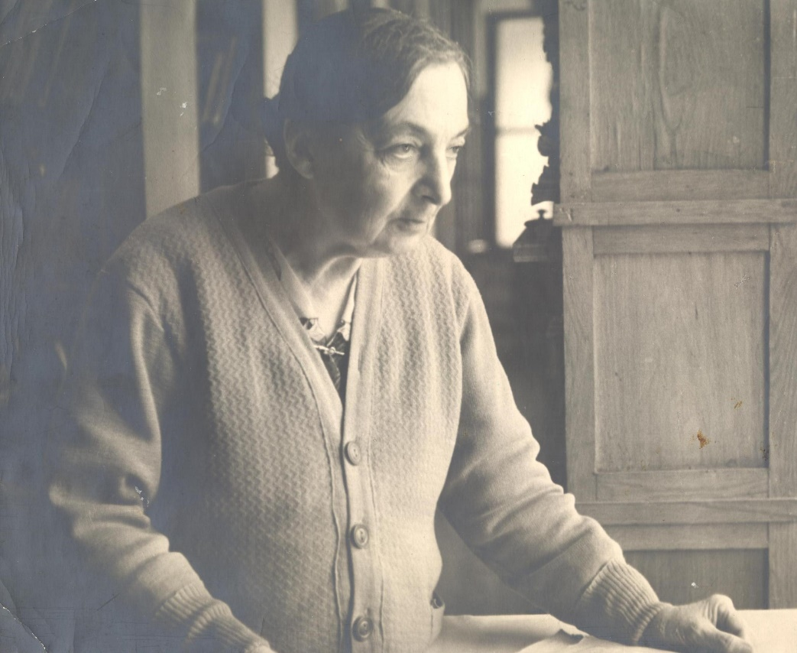
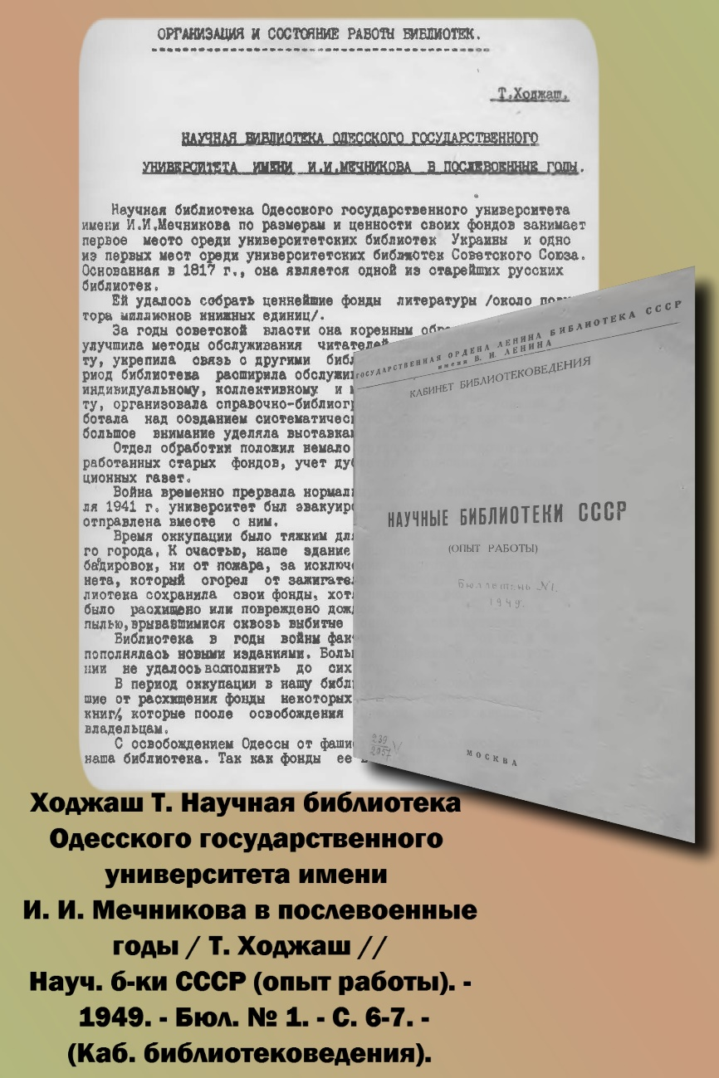
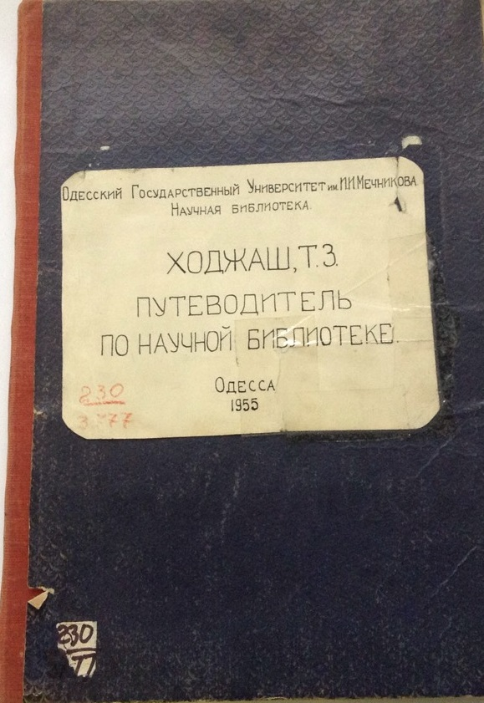


Slide 11
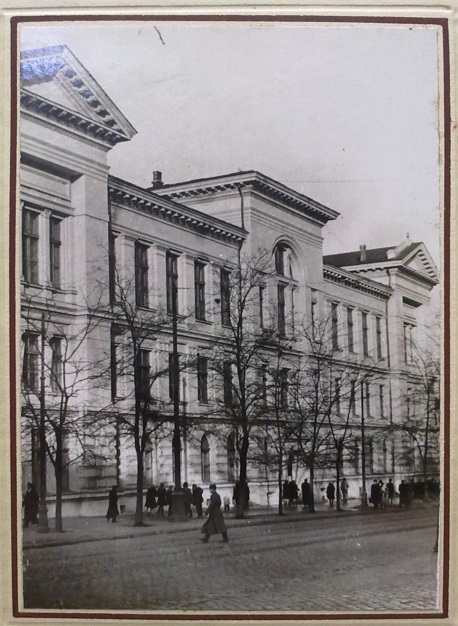
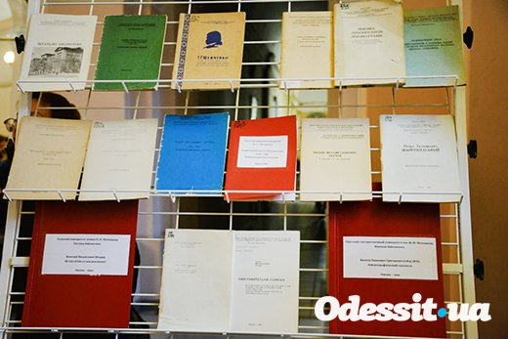
Биобиблиографические и тематические указатели

Slide 12
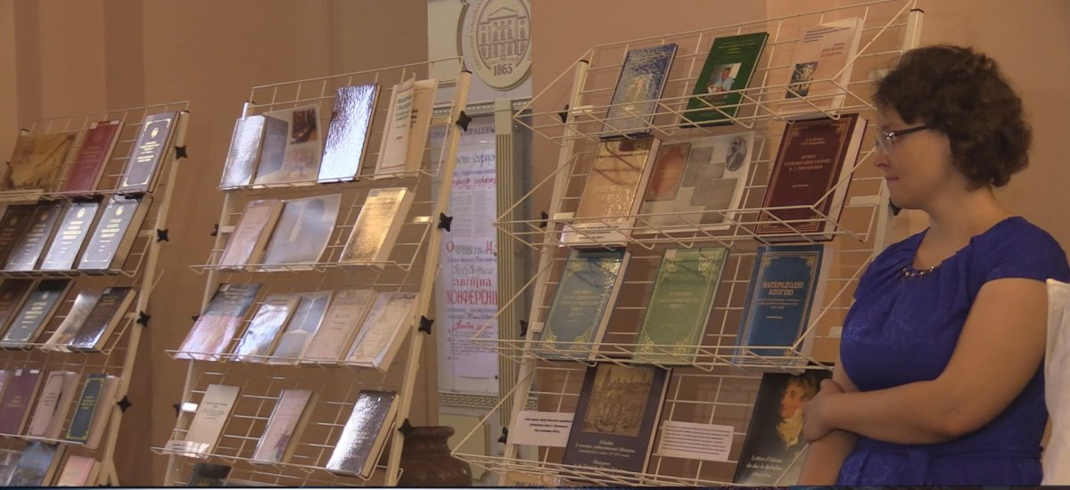

Slide 13

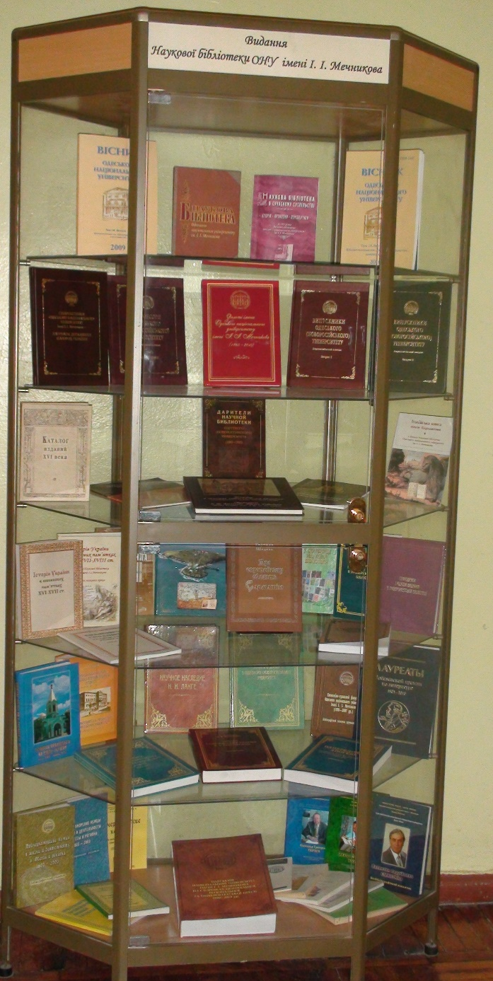

ХХІ век

Slide 14





Материалы конференций

Slide 15


История Научной библиотеки.
Монографии, подготовленные к юбилейным датам библиотеки: 185 и 200 лет

Slide 16

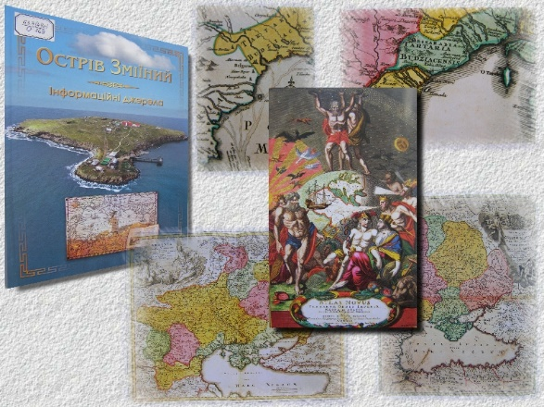
Монографии

Slide 17





Серия
«Развитие науки в Одесском национальном университете
имени И. И. Мечникова»

Slide 18
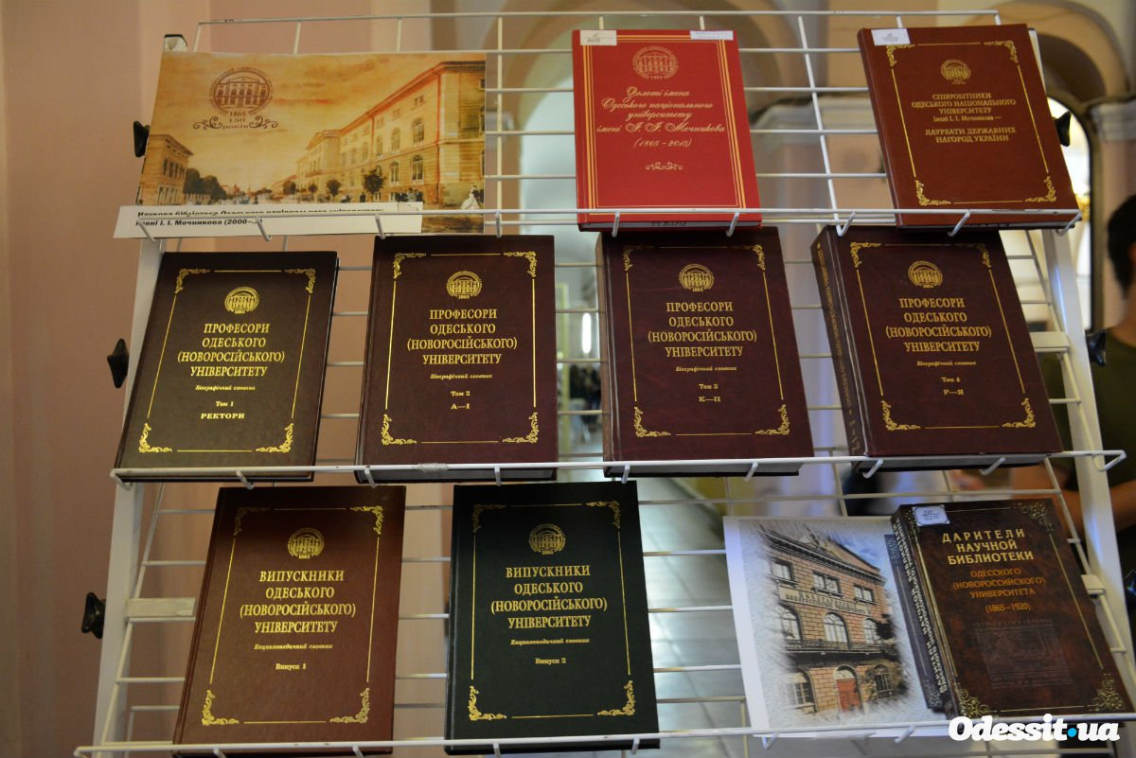
Украинская биографистика

Slide 19
Серия
«Биобиблиография
ученых университета»

Slide 20


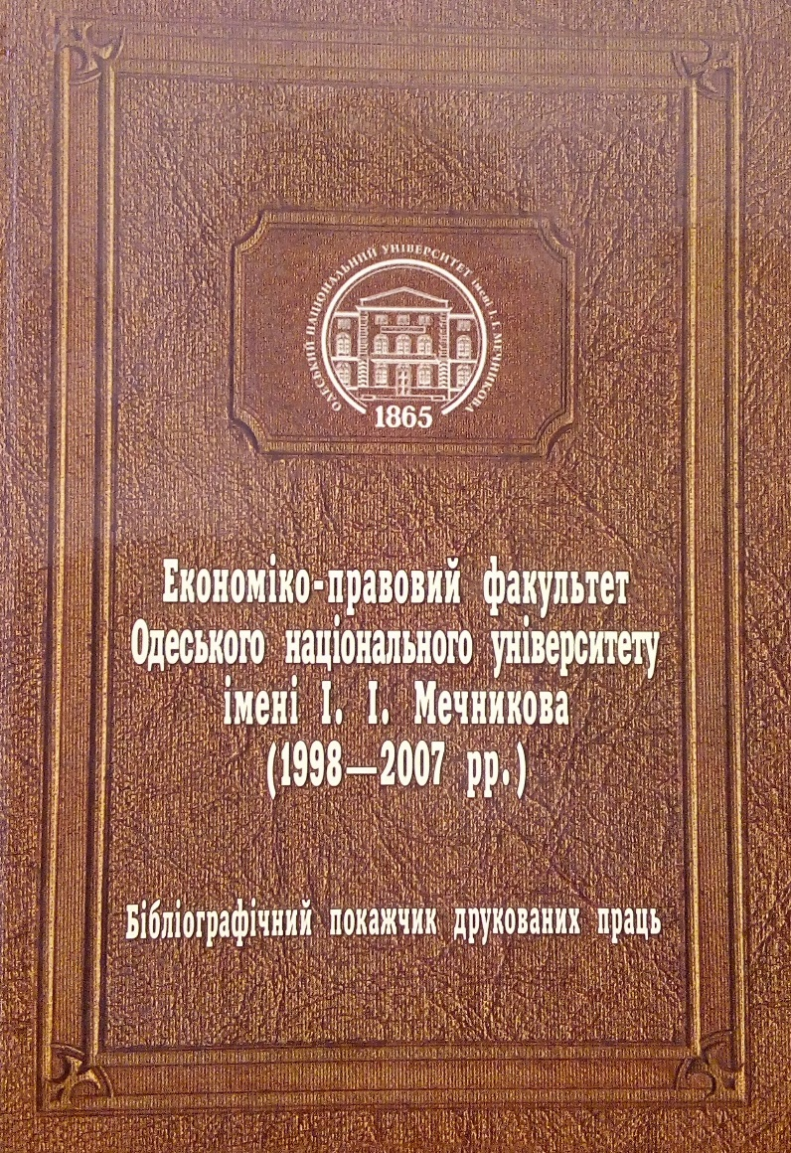
Серия
«Труды ученых университета»

Slide 21


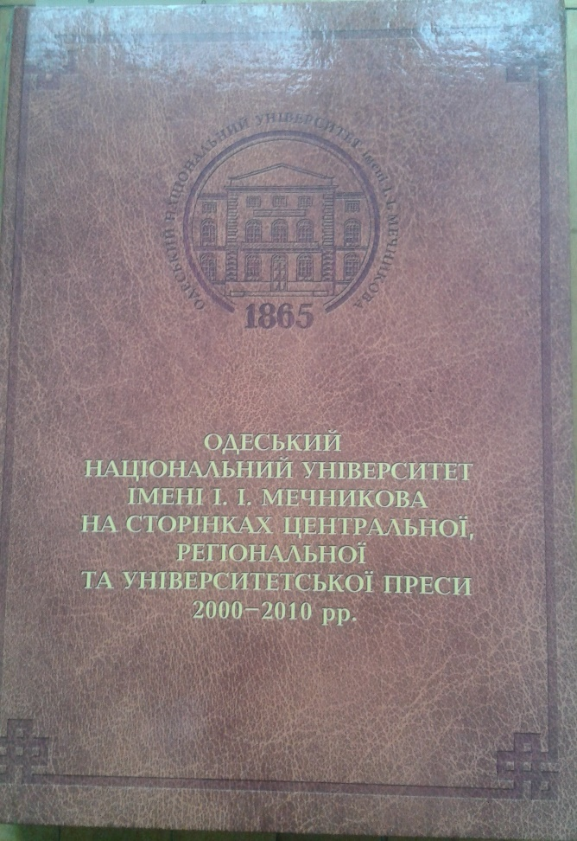

Тематические
библиографические
указатели

Slide 22

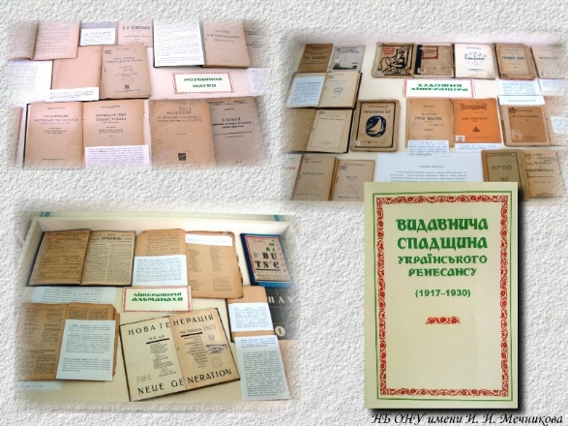
Национальная библиография Украины,
репертуар украинской книги и периодических изданий

Slide 23



Иностранная украинистика

Slide 24



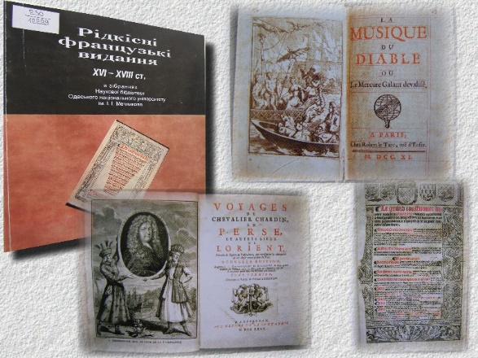

Памятники книжной культуры, которые являются объектом Национального достояния Украины

Slide 25


Серия «Музеи Одесского национального университета
имени И. И. Мечникова»
вып. Музей книги

Slide 26


Периодические издания
Міні-журнал, де розміщуються матеріали щорічної
Звітної наукової конференції професорсько-викладацького складу і науковихпрацівників
Одеського національного університету імені І. І. Мечникова
секції«Бібліотечно-бібліографічна справа».
Периодическое издание
«Вісник ОНУ. Бібліотекознавство. Бібліографознавство. Книгознавство».
Выходит 2 раза в год.
Журнал имеет электронный аналог.

Slide 27


Электронные издания
http://fs.onu.edu.ua/clients/client11/web11/pdf/veterans_onu.pdf
http://fs.onu.edu.ua/clients/client11/web11/pdf/onu_v_presse.pdf

Slide 28


Спасибо
за внимание!

